Slide 1

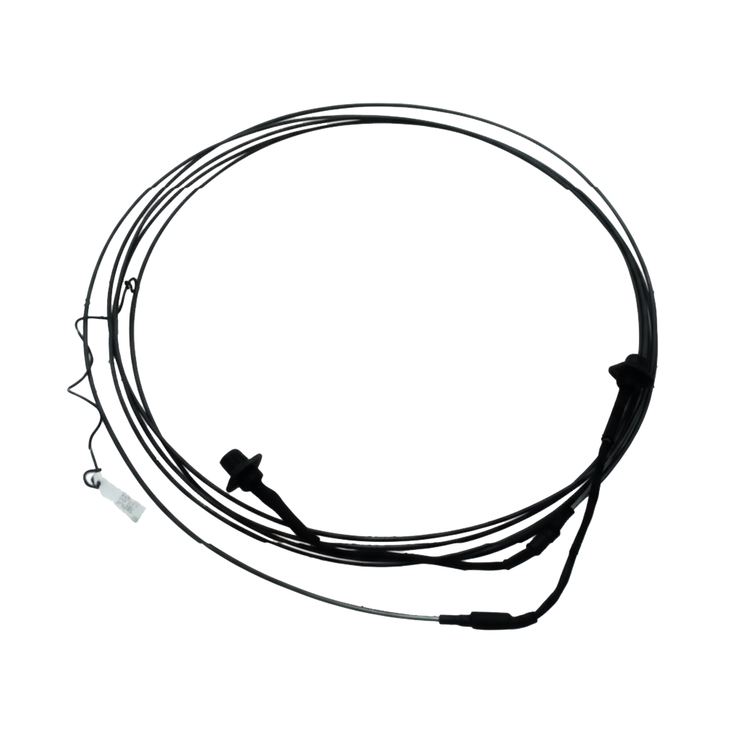
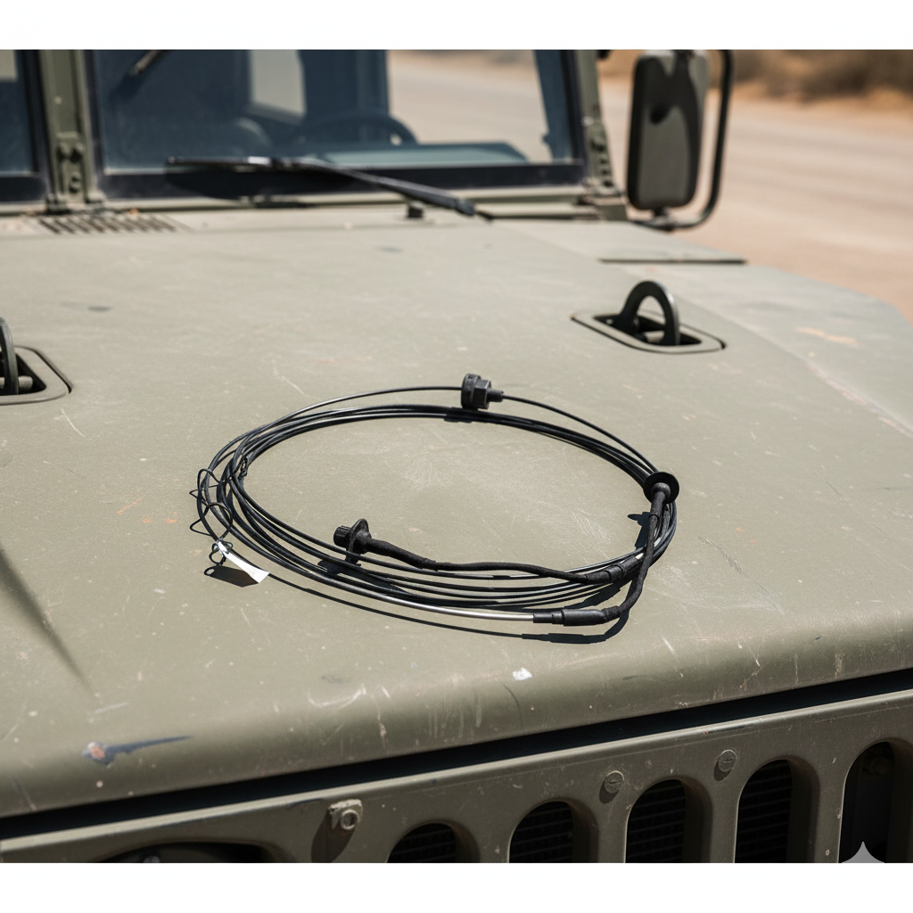
Kesintisiz Algılama, Her Yerde.
DOĞRUSAL ISI SENSÖRÜ (INCOCT-W)

Slide 2
DOĞRUSAL ISI SENSÖRÜ (INCOCT-W)
Doğrusal Isı Sensörü, araçtaki zorlu ortam koşullarında maksimum koruma sağlayan, yüksek sıcaklık ve kimyasal dayanıklılığa sahip bir sensördür.
• Sensör Inkonel kaplamalı tel ile üretilmiştir; bu sayede yüksek sıcaklıklarda bile kararlı çalışır.
• EMI/EMC standartlarına uygun olarak üretilmiştir, bu da yanlış alarmları filtreler.
• 870 °C’ye kadar sıcaklıklara dayanabilir ve kurulum öncesinde bakım veya kalibrasyon gerektirmez.
Teknik Özellikler
Özellik | Açıklama
Konnektör Bağlantıları | A: Termokupl 1B: Termokupl 2C: Tel Koruması
Kullanılan Tip | K-Tipi Termokupl
Kendini Onarma | 870 °C sıcaklıktan sonra tekrar normale dönebilir
Kimyasal Dayanıklılık | Kimyasal etkilere karşı yüksek direnç
Topraklama Özelliği | Mevcut
Parçalara Bölünse Bile Algılama | Evet
Çalışma / Depolama Sıcaklığı | -55 °C ila +800 °C
Esneklik | Yüksek
Tel Kalınlığı | 6 mm
Kaplama Malzemesi | Inkonel
Ölçüm Tipi | T tipi termokupl
Standartlar | MIL-STD 810G, MIL-STD 461G, MIL-STD 1275E
Avantajlar
• Extended service life — maintains integrity over vehicle lifetime without replacement
• High sensitivity to slow-developing fires and localized temperature rises
• No calibration or maintenance required prior to field deployment
• Superior EMI/EMC protection ensuring stable signal output
• Designed for military-grade reliability in combat vehicle and aerospace applications
Askeri Standart
Bu Doğrusal Isı Sensörü, görev açısından kritik bir termal algılama çözümünü temsil eder. Inconel tabanlı dayanıklılığı, kendini onarma yeteneği ve EMC güçlendirilmiş elektronik yapısı sayesinde en zorlu operasyonel ve çevresel standartları karşılar. Ürün, MIL-STD (askeri standart) test rejimlerine tamamen uygun olarak nitelendirilmiştir ve zırhlı araçlar, hava araçları, deniz platformları ile hatasız sıcaklık izleme gerektiren diğer savunma uygulamaları için uygundur.
06.18.2022 REV1/CODE: NE-INF-114/NERO
(0312) 504 54 53 sales@neroindustry.com
Please visit to our website for more information

